Slide 1


先进编译实验室
Advanced Compiler
Triton程序编写
先进编译实验室
Advanced Compiler
先进编译实验室
Advanced Compiler
嘉宾：杜玉博
先进编译实验室
Advanced Compiler

Slide 2
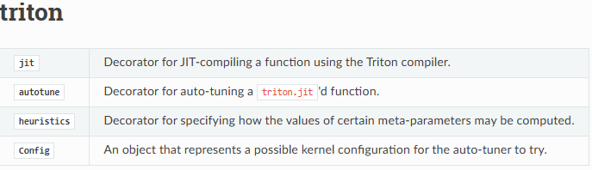
Triton API语法
常见的Triton API语法
https://triton-lang.org/main/index.html
Notes:
if外提从而减少或消除循环内的控制相关

Slide 3
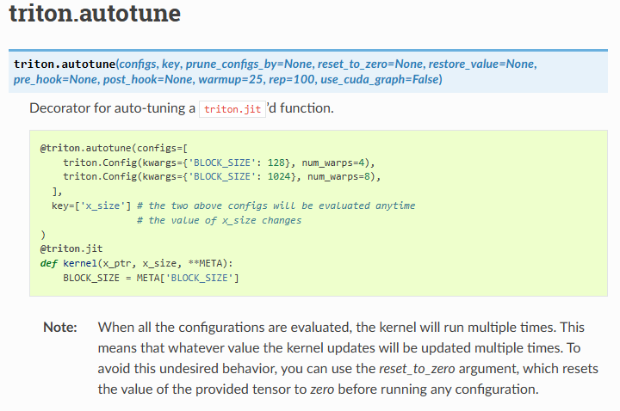
Triton API语法
Notes:
if外提从而减少或消除循环内的控制相关

Slide 4
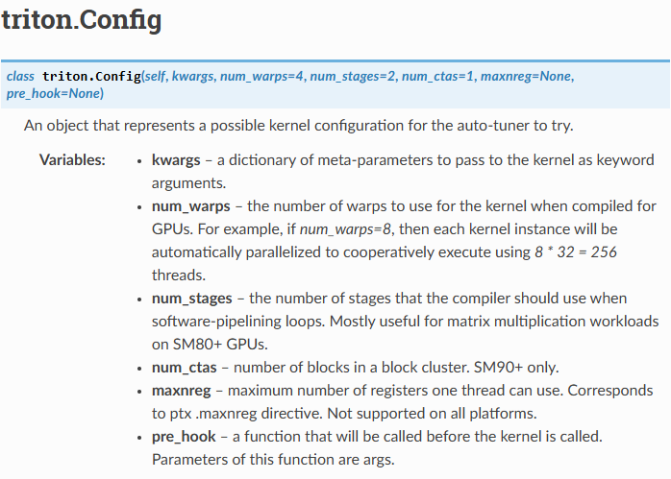
Triton API语法
Notes:
if外提从而减少或消除循环内的控制相关

Slide 5
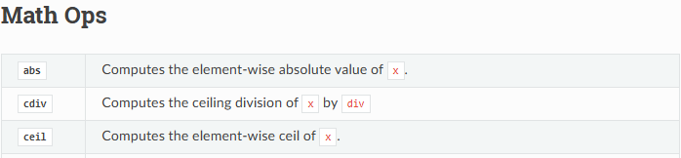
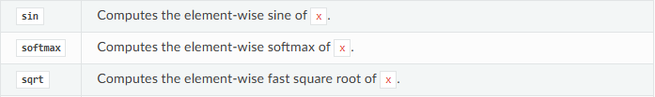
Triton API语法
常见的Triton API语法
Notes:
if外提从而减少或消除循环内的控制相关

Slide 6
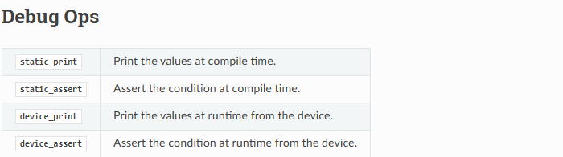
Triton API语法
常见的Triton API语法
Notes:
if外提从而减少或消除循环内的控制相关

Slide 7
Triton程序
向量加法示例
@triton.jit
def add_kernel(x_ptr, y_ptr, output_ptr,n_elements, BLOCK_SIZE: tl.constexpr, ):
pid = tl.program_id(axis=0)
block_start = pid * BLOCK_SIZE
offsets = block_start + tl.arange(0, BLOCK_SIZE)
mask = offsets < n_elements
x = tl.load(x_ptr + offsets, mask=mask)
y = tl.load(y_ptr + offsets, mask=mask)
output = x + y
tl.store(output_ptr + offsets, output, mask=mask)
Notes:
if外提从而减少或消除循环内的控制相关

Slide 8
Triton程序
如何调用内核函数
def add(x: torch.Tensor, y: torch.Tensor):
output = torch.empty_like(x)
assert x.is_cuda and y.is_cuda and output.is_cuda
n_elements = output.numel()
grid = lambda meta: (triton.cdiv(n_elements, meta['BLOCK_SIZE']), )
add_kernel[grid](x, y, output, n_elements, BLOCK_SIZE=1024)
return output
Notes:
if外提从而减少或消除循环内的控制相关

Slide 9
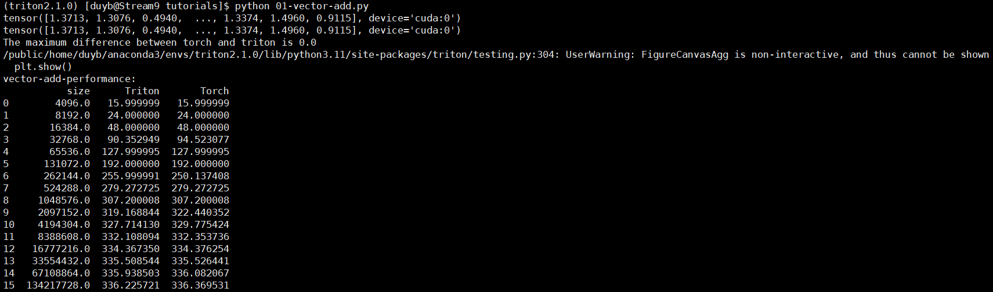
运行过程
编译运行过程：
# python 01-vector-add.py
运行结果分析：
Notes:
编译+运行代码

Slide 10


